Slide 1
Chimica Organica e Biologica
Prof. Erik Laurini
SIMULAZIONE MOLECOLARE

Slide 2
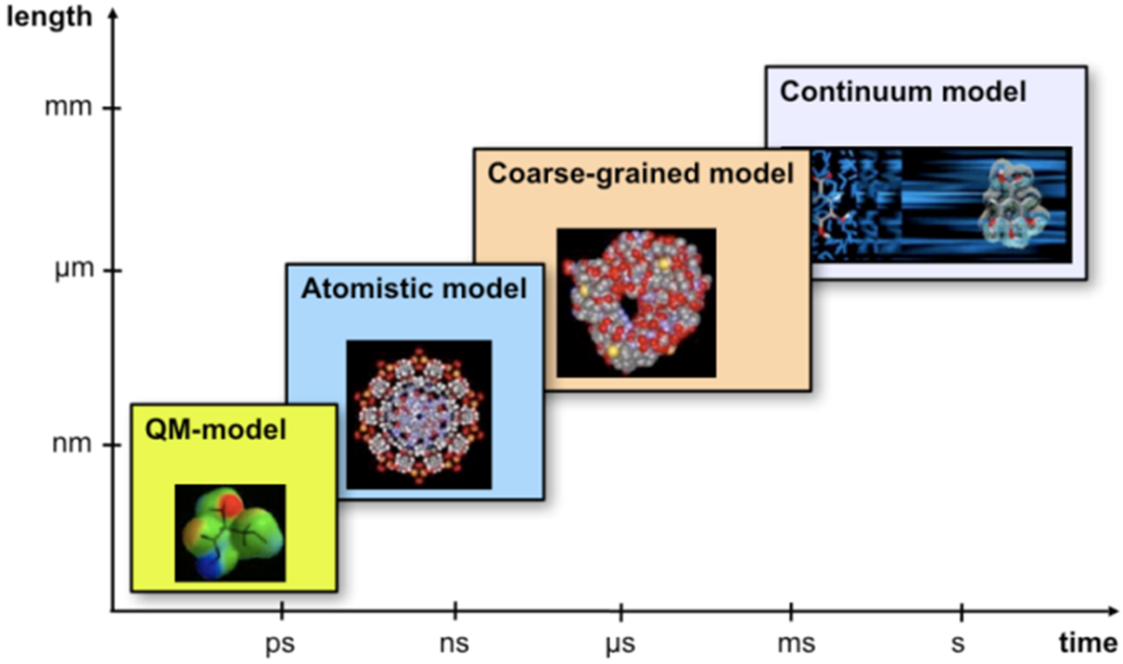
SIMULAZIONE MOLECOLARE
    Utilizza software per rappresentare una o più caratteristiche di un sistema reale
    Predire il comportamento di molecole
BOTTOM-UP
    MULTISCALA
TOP-DOWN

Slide 3
SIMULAZIONE MOLECOLARE ATOMISTICA
Simulazione molecolare
Meccanica
molecolare
Dinamica
molecolare
=
+
Proprietà chimico-fisiche e biologiche
Sistema rappresentativo della realtà
Studio del comportamento nel tempo
=
+
Come tutti i modelli, per rappresentare la realtà, deve prevedere una sua schematizzazione. Essenzialmente si possono individuare due sottomodelli:
  Isolato: il modello per descrivere le interazioni molecolari, cioè le relazioni tra le molecole che costituiscono il sistema (interazioni atomo-atomo intra e intermolecolari)
  Ambiente:il modello per descrivere le interazioni tra il sistema e l’ambiente circostante attraverso l’utilizzo di opportuni accorgimenti (modello a solvente implicito, solvente esplicito, boundary conditions)

Slide 4
Modello Matematico?
Il problema maggiore che bisogna affrontare e la formulazione matematica del modello rappresentativo del sistema
Per descrivere una molecola bisogna tenere conto:
  degli aspetti geometrici (struttura, tipo di atomi e legami);
  degli effetti elettronici (cariche degli atomi)
PROBLEMATICHE: Conteggiare questi elementi risulta essere molto difficile poiché le distanze in gioco sono piccolissime mentre le velocità sono alte

Slide 5
Premesse teoriche (QM)
attraverso l’equazione di Schrödinger siamo in grado di descrivere completamente una qualunque molecola:
con:
  H Hamiltoniano del sistema;
  E energia del sistema molecolare;
  Ψ equazione d’onda che è una funzione di:
    r coordinate degli elettroni;
    R coordinate dei nuclei.
PROBLEMATICHE: Risolta completamente solo per l’atomo di H

Slide 6
Premesse teoriche (QM)
Il suo utilizzo deve essere subordinato ad un’approssimazione che viene definita di Born-Oppenheimer (1927):
disaccoppiamento del moto degli elettroni (più leggeri e veloci) dal moto dei nuclei quindi gli elettroni in virtù della loro massa molto piccola si adatteranno ai cambiamenti di posizione dei nuclei rapidamente.
Conseguentemente l’energia di una molecola nel suo stato elettronico base può essere considerato funzione solamente delle coordinate dei nuclei
PROBLEMATICHE: la risoluzione della superficie di energia, ad esempio con metodi ab initio o metodi quanto-meccanici semiempirici è estremamente lunga e complessa!!!!

Slide 7
Premesse teoriche (ATOMISTICA)
Per tale motivo ciò che si utilizza è un fitting di tipo empirico E(R) che prende il nome di
E (R) = campo di forze o force field( FF)
“solo i nuclei atomici come elementi dotati di una massa non trascurabile” è possibile riscriverla nella forma classica della meccanica Newtoniana (trascurando cioè gli effetti quanto-meccanici)
F( R ) =
Da cui : Gli atomi sono riconducibili ai loro nuclei visti come delle sfere rigide che soddisfano le leggi della meccanica classica.

Slide 8
Premesse teoriche (Force Field)
Normalmente l’espressione che caratterizza i FF si configura come un’equazione in cui vengono sommate le singole componenti dell’energia in genere suddivise in due blocchi principali:
  Legame :da una parte i termini che racchiudono le interazioni tra gli atomi connessi gli uni agli altri e che dipendono dalle distanze e dagli angoli di legame, etc…;
  Non Legame: dall’altra i termini che contengono le interazioni di non legame (Van der Waals, Coulomb e ponti a idrogeno).

Slide 9
Premesse teoriche (Force Field)
Contributo di valenza (val), che riguarda tutto quello che caratterizza i legami chimici;
contributo di non-legame (nb), che riguarda le interazioni elettrostatiche e non fra gli atomi e che assume un ruolo molto importante negli stati condensati;
contributo di mutua induzione (cross), che tiene conto dell’influenza degli atomi, dei legami e degli angoli vicini al termine che si sta considerando

Slide 10
Energie di Legame
i primi due, che rappresentano rispettivamente il contributo della lunghezza di legame e quello di oscillazione attorno all’angolo di legame θ
Il terzo definisce la torsione di un legame chimico

Slide 11

Energie di Legame – Contributo di legame
Ebond è proporzionale alla distanza tra due atomi i e j qualunque purchè legati chimicamente tra loro.
La sua forma analitica è del tipo armonico o di Hook (eq. della molla)
Esiste anche un’altra forma definita di Morse
La differenza tra i due potenziali è legata al fatto che Morse permette di ottenere un valore di Ebond finito per rij → ∞ e questo lo rende più adatto alla trattazione di molecole in cui un legame covalente può rompersi.

Slide 12
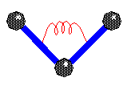
Energie di Legame – Contributo angolare
Il contributo E angle è simile al precedente con l’unica differenza che in questo caso, vengono considerati degli angoli di legame e sono coinvolte terne di atomi
Poiché le energie in gioco per distorcere un angolo sono molto minori, la costante di proporzionalità è più piccola

Slide 13
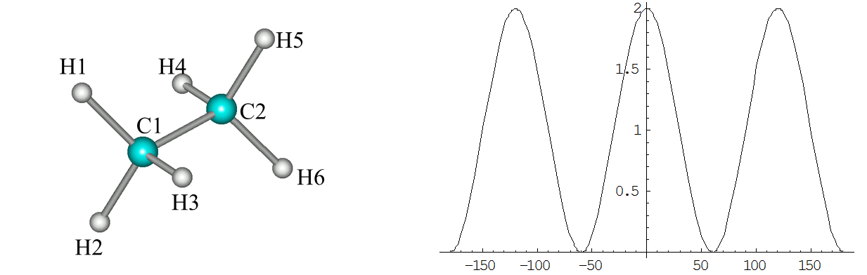
Energie di Legame – Contributo torsionale
L’esistenza di barriere alla rotazione attorno a legami chimici è fondamentale nel campo della ricerca conformazionale
  En barriera dell’energia torsionale in kcal/mole;
  n periodicità;
  φijkl angolo di torsione che coinvolge quattro atomi legati covalentemente tra loro

Slide 14
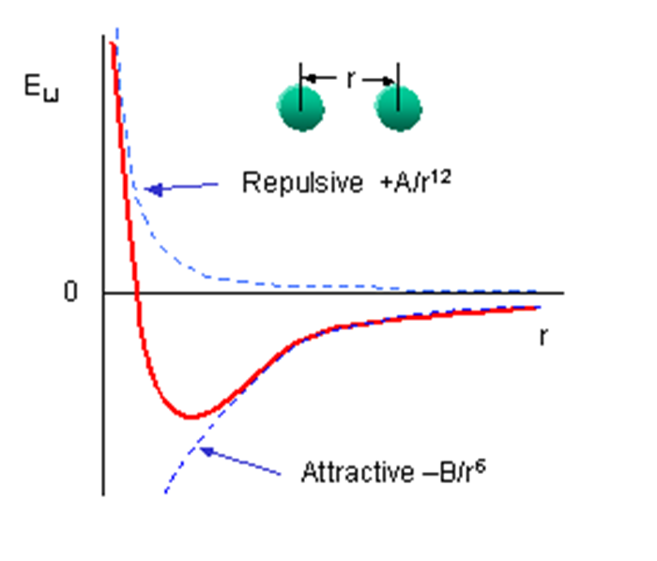
Energie di non legame – van der Waals
È un bilancio tra forze attrattive e repulsive:
Le forze attrattive sono a lungo raggio e sono definite come dispersive e sono dovute a fenomeni di dipolo istantaneo
Le repulsive funzionano a corto raggio e sono spiegabili in termini del principio di Pauli (sovrapposizione degli orbitali)
Forma funzionale di Lennard-Jones
n = 12 ed m = 6;
ε valore della buca di potenziale in corrispondenza del minimo in kcal/mole;
r* distanza interatomica corrispondente al minimo energetico in Å;
rij distanza interatomica tra l’atomo i e l’atomo j in Å

Slide 15
Energie di non legame – Elettrostatico
Le interazioni elettrostatiche tra due molecole (o tra differenti parti della stessa molecola) sono poi calcolate come una somma d’interazioni tra coppie di cariche puntiformi usando la legge di Coulomb.
Il contributo coulombiano è legato all’elettronegatività degli atomi e viene scritto usando la legge seguente:
Il contributo del legame idrogeno
L’ultimo termine quantifica l’eventuale formazione di legami a idrogeno.

Slide 16
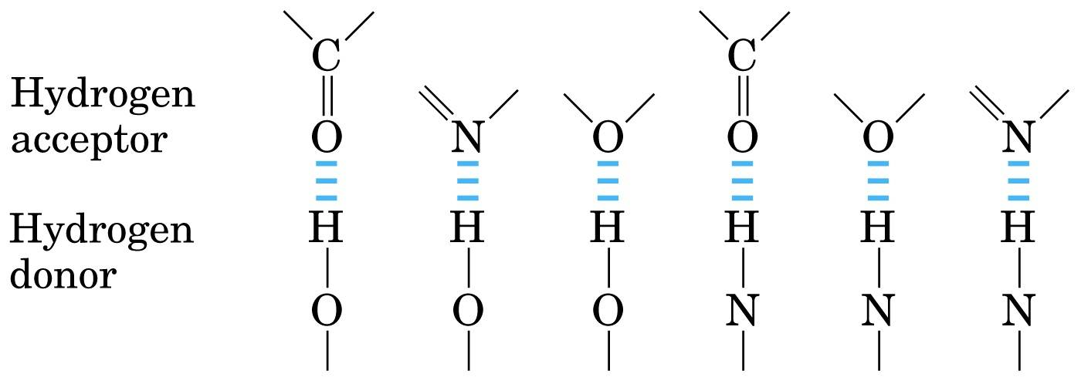

Energie di non legame – Legami Idrogeno
Quantifica l’eventuale formazione di legami a idrogeno. Alcuni campi di forza utilizzano una funzione simile a quella di Lennard-Jones 6-12 per riprodurre esplicitamente il legame idrogeno. Pertanto questo potenziale, qualora venga utilizzato, prende il nome di potenziale di Lennard-Jones 10-12 ed ha la seguente espressione:
Direzionale e qualitativo (Accettori e Donatori).

Slide 17
Force Field
Costanti di equilibrio dei contenuti energetici.
Dati sugli atomi che costituiscono la molecola (Atom Type).
Archivio che definisce la carica formale degli atomi presenti.
Generatore di parametri mancanti.
Abbiamo diversi tipi di forcefield ( Compass, Universal , Dreiding): per parametri e modalità di ottenimento
Diverse espressioni matematiche
ff: dedicati per particolari molecole o universali per più molecole

Slide 18
Premesse teoriche – Simulazione Molecolare
A questo punto si aprono due possibilità:
considerare le condizioni temporali stazionarie ed entrare nell’ambito della meccanica molecolare; “Geometria Molecolare Ottimizzata”
considerare la variabile tempo e passare all’aspetto della dinamica molecolare;
Comportamento spazio temporale del sistema
E ( R ) min
=0

Slide 19

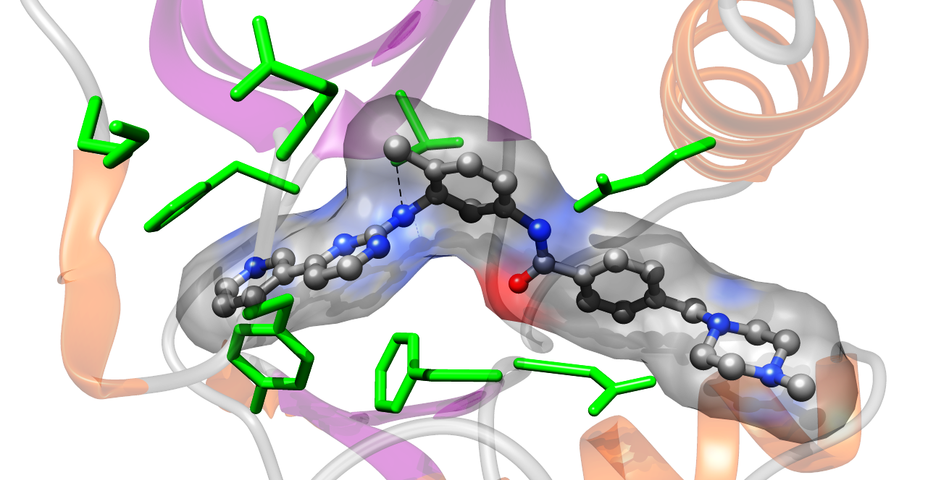
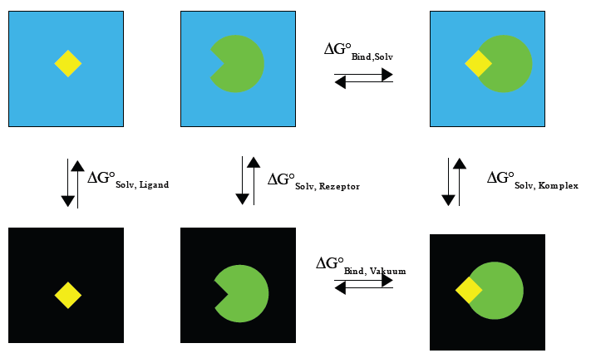

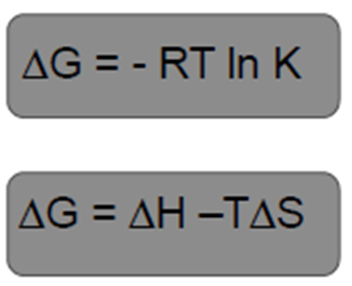
Simulazione Molecolare - Risultati
Dalla simulazione possiamo ottenere l’energia di legame e le interazioni tra due molecole
Applicando un ciclo termodinamico
Dati da validare con tecniche sperimentali!

